Slide 1
Lokomotivy řady T444
Studentská konference 2019-2020
Ladislav Kožuško, DPE3

Slide 2
Základní informace
Mezinárodní značení:
92 54 2 725 xxx - x
Rok výroby:
1959 až 1967
Trakce:
nezávislá s hydrodynamickým přenosem výkonu
Typ vozidla:
kapotová čtyřnápravová posunovací lokomotiva
Provozovatel:
ex ČD, ŽSR, průmysl
Výkon:
515 kW
Maximální rychlost:
70 km/h

Slide 3
Dva druhy
T444.0
T444.1
Tzv. „Plešatá“
1961 – 1965
111
r. 1966 – 1967
90+11
Vybavena parním vytápěním osobních vozů
Má podskupinu T444.02
Vytápění nahrazeno balastem
Pro posunovací službu

Slide 4
T444.0

Slide 6
T444.1

Slide 8
Co mají společného?
Motor K 12 V 170 DR
Hydraulická převodovka H 650 LR
Kompresor KOVOPOL 2 x 155 x 125 / 100
Přenos výkonu-hydrodynamický
Pojezd resp uspořádání podvozků B´ B´

Slide 9
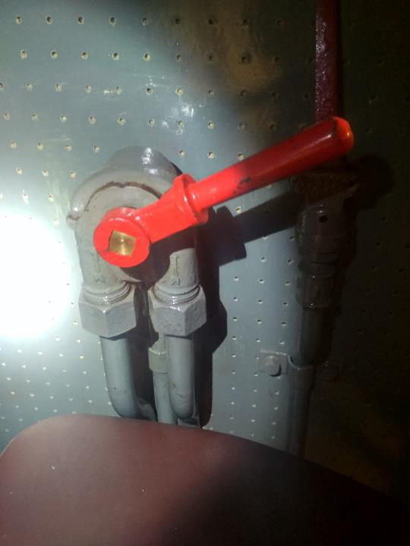

Slide 11
Střípky z renovace a oprav T444.0255 (725 255-4)

Slide 23
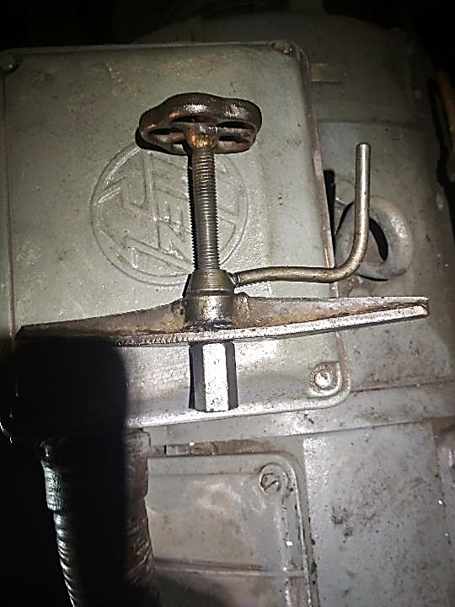

Slide 24
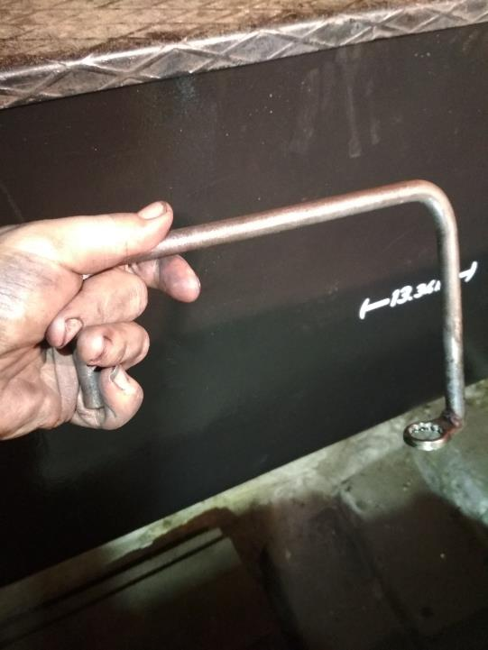

Slide 25
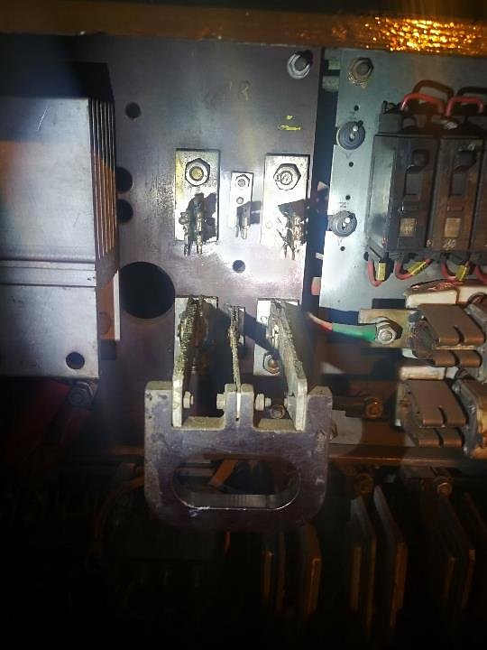

Slide 26
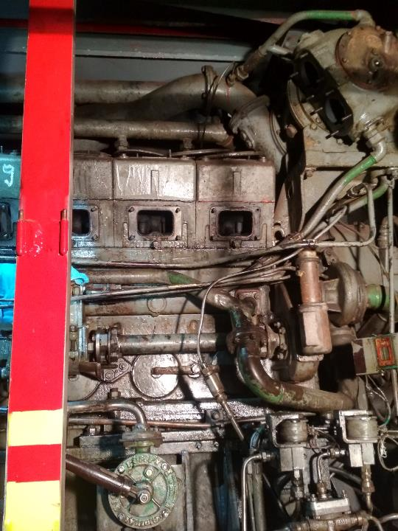

Slide 28
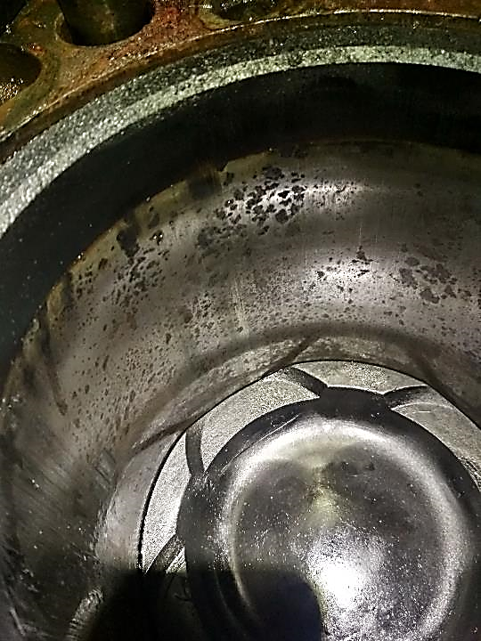

Slide 30
Děkuji za pozornost

Slide 31
Zdroje
Text a fotografie 1 a 3:
http://www.ld-trutnov.cz/vozidla/prehledy- vozidel/motorove-lokomotivy/t444-0/
Fotografie 2: http://zeleznice.biz/725_558_m_Svatonovice_23-9-99.jpg
Zbylé fotografie osobní archiv Miloše Rybáře použito s jeho souhlasem

